Slide 1
Intérêt du dosage des TKIs en cancérologie digestive
Pr François Goldwasser
Service de Cancérologie ; CERIA
Hôpital Cochin Port-Royal, AP-HP
Faculté de médecine Paris Descartes
Unité Inserm U 1016, Institut Cochin

Slide 2
En cancérologie digestive, les TKIs vont occuper une place croissante
Imatinib (GIST)
Sunitinib (GIST, T endocrines)
Sorafenib (CHC)
Regorafenib (colorectal)
Et bientôt de nombreux autres TKIs, en particulier en cas d’anomalie moléculaire mise en évidence chez un patient donné

Slide 3

2007 : les anti-angiogéniques ont souligné le besoin de nouvelles pluridisciplinarités et de repenser les organisations
L’apparition des médicaments anti-angiogéniques s’est associée à l’apparition de nouvelles toxicités, liées à leur action vasculaire, en particulier sur les microvaisseaux. Une nouvelle pluridisciplinarité a été créée au lit du malade pour identifier ces toxicités et apprendre à les surmonter.
Loriot Y, Boudou-Rouquette P, Billemont B, Ropert S, and F Goldwasser. Acute exacerbation of hemorrhagic rectocolitis during antiangiogenic therapy with sunitinib and sorafenib. Ann Oncol;19(11):1975, 2008.
N Franck, S Barete, P Moguelet, BBlanchet, A Carlotti, S Ropert, M-F Avril, C Francès, B Billemont, and F Goldwasser Spiny follicular hyperkeratosis eruption: a new cutaneous side effect of sorafenib. J Clin Oncol; 28(31):e640-2, 2010.
Coriat R, Gouya H, Mir O, Ropert S, Vignaux O, Chaussade S, Sogni P, Pol S, Blanchet B, Legmann P, and F. Goldwasser. Reversible decrease of portal venous flow in cirrhotic patients: a positive side effect of sorafenib. PLoS One.; 6(2):e16978, 2011.

Slide 4
La voie orale… pour le meilleur… et pour le pire
Les inhibiteurs de tyrosine kinases sont des molécules orales.
La voie orale est plébiscitée par les patients car moins contraignante que la voie IV.
Ceci conduit à un changement de paradigme en introduisant une nouvelle incertitude dans la gestion du médicament : la biodisponibilité du médicament. Celle-ci est de 1 par voie IV mais TRES VARIABLE par voie orale d’un patient à l’autre.

Slide 5
Une conséquence : l’importance croissante de la pharmacocinétique
Il n’est pas grave qu’un médicament soit peu absorbé…si on le sait. Il suffit d’augmenter la dose.
En revanche, si le niveau d’absorption est très variable d’un patient à l’autre, il n’est pas possible de prédire quelle est la bonne dose pour un patient donné.
Avec les TKIs, on ne peut plus assimiler une dose à une exposition cible. Une même dose peut conduire à des niveaux d’exposition TRES variables.
La logique de la dose AMM « one fit all » est inappropriée et accroît les risques iatrogènes.

Slide 6
Facteurs de variabilité de la biodisponibilité des TKIs
Degré d’absorption (repas, co-médications…).
Métabolisme hépatique (cytochromes, UGT, élimination biliaire).
Fixation protéique : une hypo-albuminémie peut aboutir à une surexposition.
→ Les co-médications deviennent une source de confusion considérable… et totalement négligée.
→ La masse maigre influence l’exposition : les sujets âgés sont à haut risque de surdosage.

Slide 7
Variabilité inter-individuelle dans la biodisponibilité du sorafenib
250
200
150
AUC Sorafenib (mg/L.h)
100
50
0
400
(n=61)
800
(n=184)
1200
(n=32)
1600
(n=35)
>1600
(n=24)
sorafenib (mg/j)

Slide 8
Intérêt du dosage plasmatique des TKIs
L’imprévisibilité de l’exposition plasmatique tandis que les médicaments ont un index thérapeutique étroit.
Les caractéristiques des patients, souvent éloignées de celles de la population des essais cliniques : sujet âgé, athérome diffus, masse maigre…
Les interactions médicamenteuses sont en partie identifiables à l’avance sous réserve du regard systématique d’un pharmacien mais la polymédication (souvent > 5 médicaments) rend les prévisions impossibles.
La biodisponibilité pour un patient donné peut varier au cours du temps, avec une diminution progressive, décrite avec l’imatinib et le sorafenib.

Slide 9
Mise en place du dosage plasmatique des anti-angiogéniques oraux
Le dosage plasmatique des TKIs est décrit depuis plusieurs années, est facile, reproductible, et peu onéreux.
Les tubes peuvent être transportés à température ambiante d’un établissement à un autre, si besoin.

Slide 10
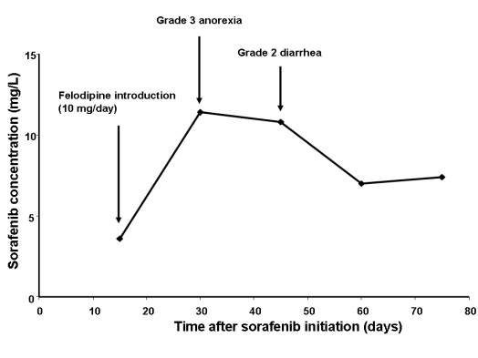
Une illustration d’interaction médicamenteuse
Une patient atteint de carcinome hépatocellulaire, âgé de 80 ans, développe après 2 semaines de traitement par sorafenib, une HTA aiguë mal tolérée. De la felodipine est introduite qui corrige l’HTA… mais le patient développe une diarrhée sévère induite par le sorafenib. La felodipine a accru l’exposition plasmatique au sorafenib !
C. Gomo, R. et al Invest New Drugs;29(6):1511-4, 2011.
Notes:
10
10

Slide 11
Diminution de la biodisponibilité avec le temps
p=0,007
En l’absence de modification de la dose, on peut observer une diminution de l’exposition plasmatique chez un même patient.
p=0,008
sorafenib.
imatinib
Judson et al., Cancer Chemother Pharmacol. 2005
Arrondeau J, et al Invest N Drugs, 30(5): 2046-9, 2012.

Slide 12
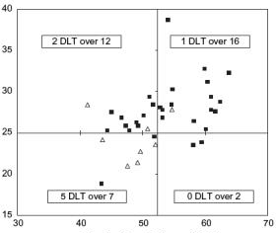
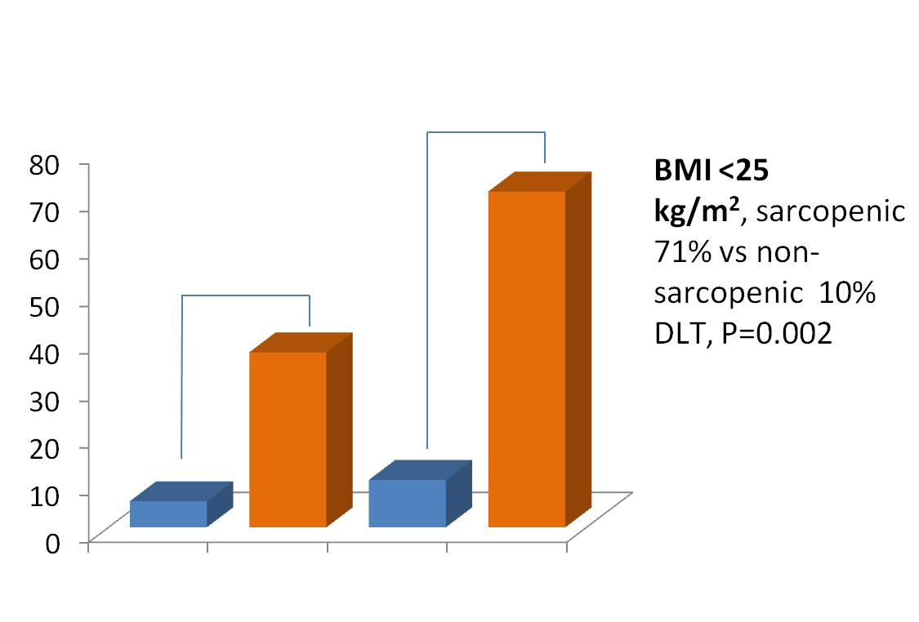
La sarcopénie prédit la toxicité aiguë du sorafenib
+
-
Sarcopenia
+
2 DLT sur 12
1 DLT sur 16
Overweight
Body Mass Index (kg/m²)
-
5 DLT sur 7
0 DLT sur 2
Muscle Mass Index (cm²/m²)
sarcopéniques 37% vs normal 5,5% ; p=0,04
Antoun S, et al Ann Oncol. 2010 21(8):1594-8.

Slide 13
Relation entre sarcopénie et niveau d’exposition plasmatique
L’exposition plasmatique du sorafenib chez des patients atteints de CHC est multipliée par 2 chez les patients sarcopéniques
AUC à J 28 :
102,4 vs 53,7 ng/mL.h (p = 0,01)
O Mir, et al. PLoS ONE; 7(5):e37563, 2012
Notes:
13

Slide 14
Atteindre un niveau seuil d’exposition plasmatique est une condition pour l’efficacité thérapeutique
Exemple de l’imatinib
Widmer et al. BJC 2010

Slide 15
Relation PK/PD sorafenib : efficacité
Fukudo, Clinical Pharmacokinetics, 2013

Slide 16
Rétablir la concentration plasmatique permet de prolonger le contrôle de la maladie

Slide 17
Regorafenib
O
CI
O
N
H
O
F
N
F
N
H
N
H
F
F
Le regorafenib est un dérivé fluoré du sorafenib, actif dans les cancers colorectaux
Sa formule chimique rend compte de sa pharmacologie et de son spectre de toxicité aiguë dominé par l’asthénie, l’HTA, le syndrome mains-pieds et la diarrhée

Slide 18
Principaux messages
Avant d’initier le traitement
  La masse maigre influence le niveau d’exposition plasmatique aux TKIs.
  Le risque d’interaction médicamenteuse avec conséquence clinique est élevé.
  Des populations à risque sont fréquentes : âge, sarcopénie, athérome…
Pendant le traitement
  La toxicité aiguë est maximale le premier mois (fréquence des surexpositions).
  L’exposition plasmatique peut diminuer spontanément avec le temps.
  Des toxicités vasculaires sur les microvaisseaux peuvent survenir au-delà de 6 mois en cas d’action sur le VEGR-R.
Au moment de la progression thérapeutique
  Exclure une sous-exposition plasmatique est un préalable avant de conclure à une résistance tumorale. Dans le premier cas, il faut augmenter la posologie, dans le second, il faut changer de traitement.

Slide 19
Drug monitoring
Le suivi plasmatique du médicament rend possible de mieux gérer la toxicité et le contrôle de la maladie.
  à Cochin : J0 ; J15 ; J30 puis 1 fois par mois

Slide 20
Conclusion (1) : le rôle clé du Pharmacien hospitalier
Pour analyser les risques d’interaction médicamenteuse avant initiation du traitement.
Pour mesurer la concentration plasmatique du médicament en cours de traitement.

Slide 21

Conclusion (2) : la pharmacologie est « l’autre » médecine de précision
Analyser avec précision la cible moléculaire est important
Mais n’a pas de sens si on tolère une grande variabilité dans la trajectoire de la thérapie ciblée…

